Slide 1
MINERAL RESOURCES
(METAL & NON-METALS)
C-10-01- Mineral Resources
C-10-02- Metal Extraction -01
C-10-03- Metal Extraction -02
C-10-04- Metal Extraction -03
C-10-05- Selected Alloys
C-10-06- Corrosion of Metals & Alloys
C-10-07- Nonmetal Minerals
C-10-08- Question Bank
WALIULLAH
Assistant Teacher (Science)
Dighalia A Z High School & College
Faridpur, Pabna

Slide 2
রসায়নের ভূবনে স্বাগতম
শিক্ষক বাতায়ন
WALIULLAH Assistant Teacher (Science)

Slide 3
শিক্ষক বাতায়ন
৯ম-১০ম শ্রেণি
রসায়ন
10ম অধ্যায়- খনিজ সম্পদঃ ধাতু-অধাতু
পাঠঃ নির্বাচিত সংকর ধাতু
ওয়ালীউল্লাহ বি এস-সি, বি এড সহকারি শিক্ষক বিজ্ঞান দিঘলীয়া এ জেড উচ্চ বিদ্যালয় ও কলেজ

Slide 4
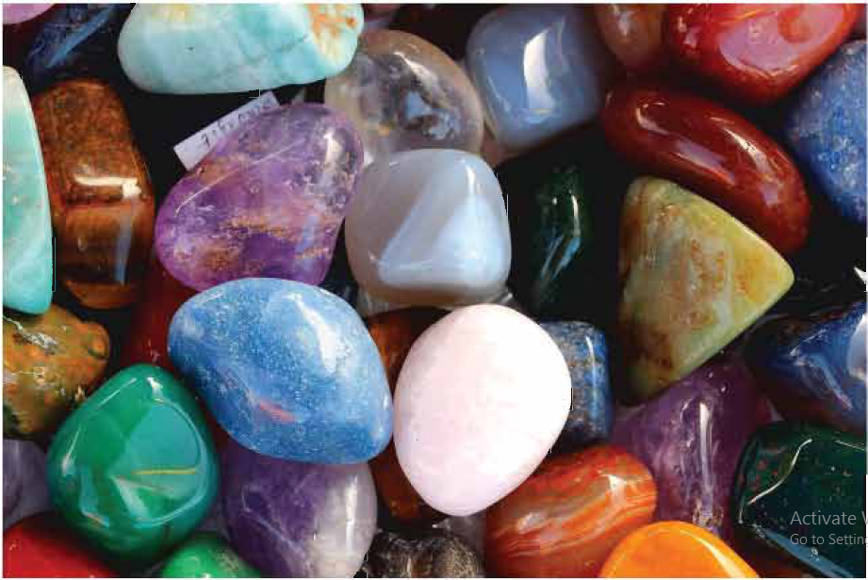
শিখনফল
ধাতুর ক্ষয় সম্পর্কে বলতে পারবে।
সংকর ধাতু সম্পর্কে বলতে পারবে।
সংকর ধাতু তৈরির কারণ ব্যাখ্যা করতে পারবে।
বিভিন্ন সংকর ধাতুর গঠন-সংযুতি সম্পর্কে বলতে পারবে।

Slide 5
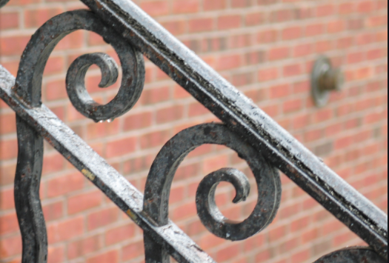
পূর্বজ্ঞান যাচাই
লোহা দেখিয়ে প্রশ্ন করবো এটা কি সব সময়ই এমন থাকবে ?
লোহা কে মরিচা থেকে রক্ষার উপায় কি?
WALIULLAH Assistant Teacher (Science)

Slide 6
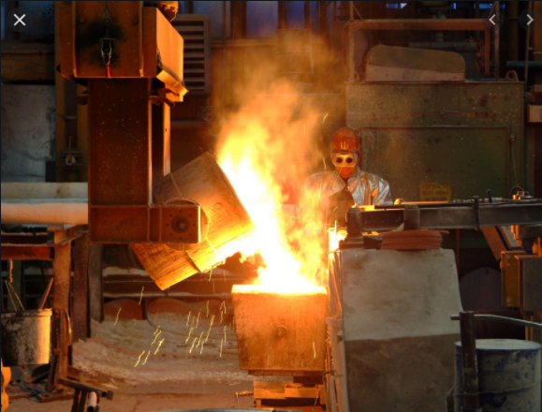
নির্বাচিত সংকর ধাতু
(Selected Alloys)

Slide 7
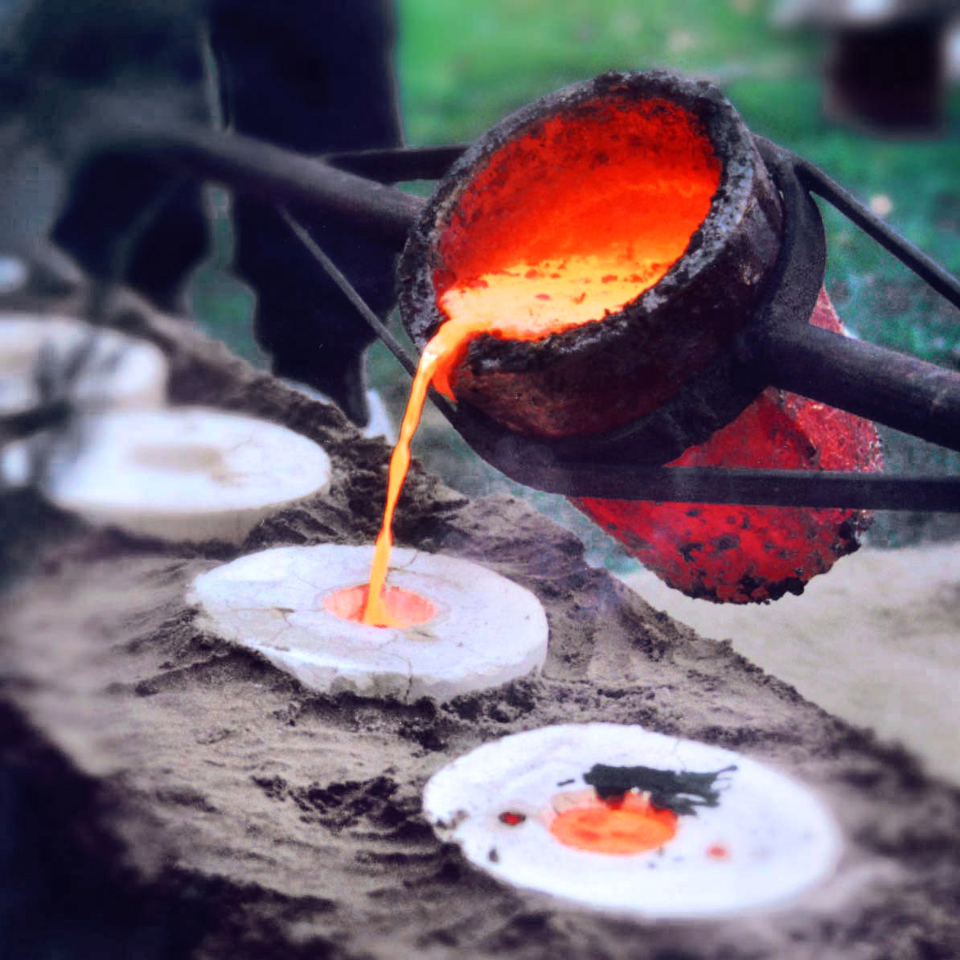
নির্বাচিত সংকর ধাতু (Selected Alloys)
তাম্রযুগ (৫০০০ খ্রিস্টপূর্বাব্দ-৩০০০ খ্রিস্টপূর্বাব্দ-)
ব্রোঞ্জযুগ (৩০০০ খ্রিস্টপূর্বাব্দ-১০০০ খ্রিস্টপূর্বাব্দ-)
স্টিল (আধুনিক যুগ)

Slide 8
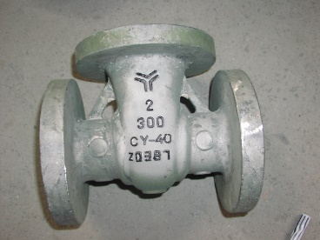
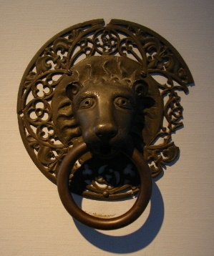
সংকর ধাতু (Alloys)
একাধিক ধাতুকে গলিয়ে মিশ্রিত করে যে ধাতু মিশ্রণ তৈরি করা হয় তাকে সংকর ধাতু বলে। ধাতু অপেক্ষা সংকর ধাতু অনেক বেশী ব্যবহার উপযোগী।

Slide 9
সংকর ধাতু (Alloys)
Fe 99%
C 1%
Alloy(Steel)
ধাতু সংকর | ব্যবহার
স্টিল | রেলের চাকা ও লাইন, ইঞ্জিন, জাহাজ, যানবাহন, ক্রেন, যুদ্ধাস্ত্র, ছুরি, কাচি, ঘড়ির স্প্রিং, চুম্বক, কৃষি যন্ত্রপাতি ইত্যাদি।

Slide 10
সংকর ধাতু (Alloys)
ধাতু সংকর | উপাদান ও সংযুক্তি | ব্যবহার
মরিচা বিহীন ইস্পাত (স্টেইনলেস স্টিল) | লোহা 74%, ক্রোমিয়াম 18%, নিকেল 8% | ছুরি, কাঁটা চামচ, পাকঘরের সিঙ্ক, রসায়ন শিল্পের বিক্রিয়া পাত্র, অস্ত্রোপচারের যন্ত্রপাতি ইত্যাদি।
Fe 74%
Cr 18
Alloy(Stainless Steel)
Ni 8%

Slide 11
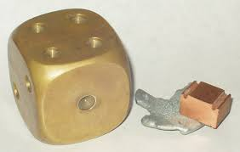
সংকর ধাতু (Alloys)
ধাতু সংকর | ব্যবহার
পিতল (ব্রাস) | অলংকার, কল কব্জার বিয়ারিং, বৈদ্যুতিক সুইচ, দরজার হাতল, ডেকচি,পাতিল ইত্যাদি।
Cu 65%
Zn 35%
Alloy(Brass)

Slide 12
Cu 90%
Sn 10%
Alloy(Bronze)
সংকর ধাতু (Alloys)
ধাতু সংকর | ব্যবহার
কাঁসা (ব্রোঞ্জ) | ধাতু গলানো যন্ত্রাংশ , থালা, গ্লাস ইত্যাদি

Slide 13
একক কাজ
১। সংকর ধাতু কী ?
১০০ % বিশুদ্ধ ধাতু
খনিজমল মিশ্রিত ধাতু
একাধিক ধাতুর যৌগ
একাধিক ধাতুর মিশ্রণ

Slide 14
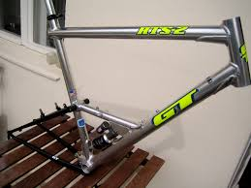
সংকর ধাতু (Alloys)
Cu 4%
Al 95 %
Alloy(Duralumin)
Mg+Mn+Fe 1%
ধাতু সংকর | ব্যবহার
ডুরালমিন | উড়োজাহাজের বডি, বাইসাইকেলের পার্টস ইত্যাদি

Slide 15
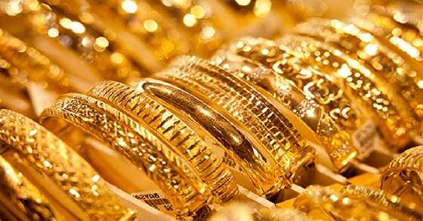
সংকর ধাতু (Alloys)
ধাতু সংকর | উপাদান ও সংযুক্তি | ব্যবহার
21 ক্যারেট স্বর্ণ | স্বর্ণ 61.97%, কপার 8.33% এবং অন্যান্য ধাতু | অলংকার
Au 61.97%
Others Metal
Alloy(Gold-21)
Cu 8.33%

Slide 16
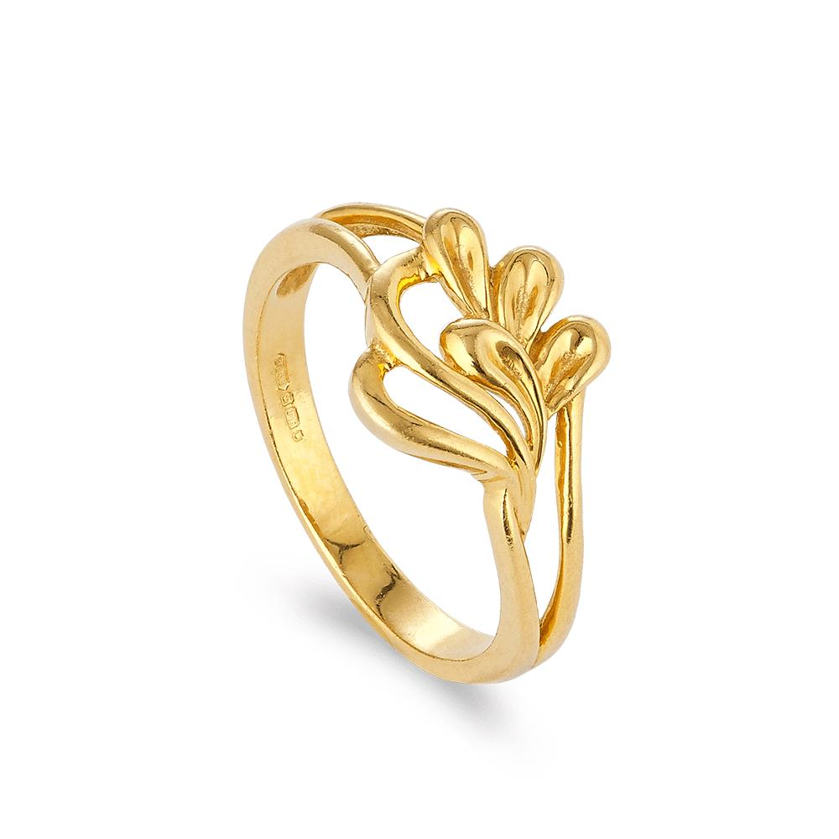
সংকর ধাতু (Selected Alloys)
ধাতু সংকর | উপাদান ও সংযুক্তি | ব্যবহার
22 ক্যারেট স্বর্ণ | স্বর্ণ 87.5%, কপার 12.5% এবং অন্যান্য ধাতু | অলংকার
Au 87.5%
Others Metal
Alloy(Gold-22)
Cu 12.5%

Slide 17
সংকর ধাতু (Selected Alloys)
ধাতু সংকর | উপাদান ও সংযুক্তি | ব্যবহার
24 ক্যারেট স্বর্ণ | স্বর্ণ 100% | ডেন্টিস্ট্রি, মুদ্রা, ইলেকট্রনিক সংযোগ
22 ক্যারেট স্বর্ণ | স্বর্ণ 87.5%, কপার 12.5% এবং অন্যান্য ধাতু | অলংকার
21 ক্যারেট স্বর্ণ | স্বর্ণ 61.97%, কপার 8.33% এবং অন্যান্য ধাতু | অলংকার
Au 100%
Alloy(Gold-24)

Slide 18
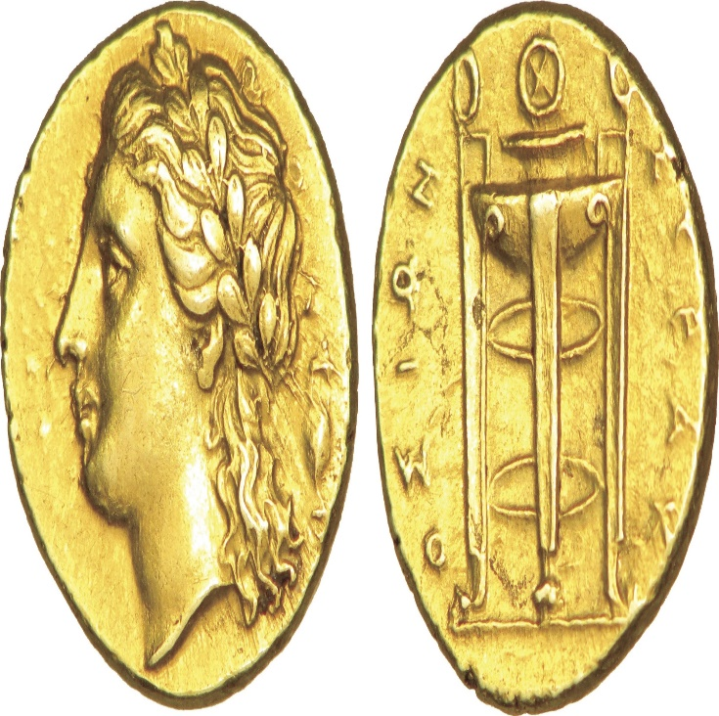
জোড়ায় কাজ
ধাতু অপেক্ষা সংকর ধাতু বেশী ব্যবহার উপযোগী কেন ?

Slide 19
ধাতু সংকর | উপাদান ও সংযুক্তি | ব্যবহার
স্টিল | লোহা 99%, কার্বন 1% | রেলের চাকা ও লাইন, ইঞ্জিন, জাহাজ, যানবাহন, ক্রেন, যুদ্ধাস্ত্র, ছুরি, কাচি, ঘড়ির স্প্রিং, চুম্বক, কৃষি যন্ত্রপাতি ইত্যাদি।
মরিচা বিহীন ইস্পাত (স্টেইনলেস স্টিল) | লোহা 74%, ক্রোমিয়াম 18%, নিকেল 8% | ছুরি, কাঁটা চামচ, পাকঘরের সিঙ্ক, রসায়ন শিল্পের বিক্রিয়া পাত্র, অস্ত্রোপচারের যন্ত্রপাতি ইত্যাদি।
পিতল (ব্রাস) | কপার 65%, জিংক 35% | অলংকার, কলকব্জার বিয়ারিং, বৈদ্যুতিক সুইচ, দরজার হাতল, ডেকচি, পাতিল ইত্যাদি।
কাঁসা (ব্রোঞ্জ) | কপার 90%, টিন 10% | ধাতু গলানো যন্ত্রাংশ , থালা, গ্লাস, তৈজসপত্র ইত্যাদি
ডুরালমিন | অ্যালুমিনিয়াম 95%, কপার 4%, ম্যাগনেসিয়াম, ম্যাঙ্গানিজ ও লোহা 1% | উড়োজাহাজের বডি, বাইসাইকেলের পার্টস ইত্যাদি
24 ক্যারেট স্বর্ণ | স্বর্ণ 100% | ডেন্টিস্ট্রি, মুদ্রা, ইলেকট্রনিক সংযোগ
22 ক্যারেট স্বর্ণ | স্বর্ণ 87.5%, কপার 12.5% এবং অন্যান্য ধাতু | অলংকার
21 ক্যারেট স্বর্র | স্বর্ণ 61.97%, কপার 8.33% এবং অন্যান্য ধাতু | অলংকার

Slide 20
জোড়ায় কাজ
ধাতু ক্ষয় হওয়ার কারণ

Slide 21
ধাতুর ক্ষয়
বিশুদ্ধ ধাতু অথবা সংকর ধাতু দীর্ঘদিন বাতাসে থাকার ফলে ধাতু বা ধাতু সংকরের উপর ভিন্ন বর্ণ যুক্ত একটি নতুন পদার্থের সৃষ্টি হয়। এ প্রক্রিয়াকে ধাতুর ক্ষয় বলে।
জারন-বিজারণ বিক্রিয়ার মাধ্যমে ধাতুর ক্ষয় হয়।
যেমন-লোহায় মরিচা পড়া একটি জারন বিজারণ বিক্রিয়া।

Slide 22
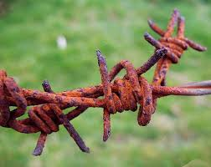
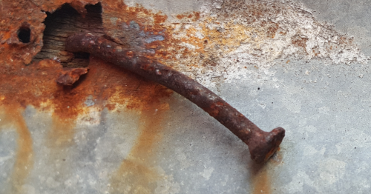
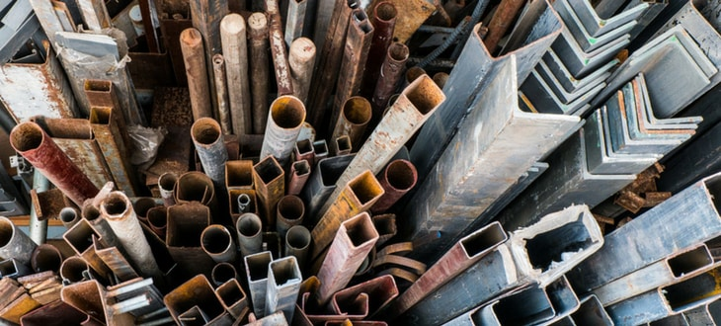
ধাতু ক্ষয়ের প্রক্রিয়া
সাধারণত ধাতু বা সংকর ধাতু বায়ু মণ্ডলে থাকে তখন ধাতু সমূহ ইলেকট্রন ত্যাগ করে ধনাত্বক আয়নে পরিণত হয়। এটা জারন বিক্রিয়া।
ধাতুর ত্যাগকৃত ইলেক্ট্রন বায়ুমণ্ডলের কোন উপাদান সে ইলেক্ট্রন গ্রহণ করে ঋণাত্বক আয়নে পরিণত হয়। এটা বিজারণ বিক্রিয়া।
অতপর ধনাত্বক আয়ন ও ঋণাত্বক আয়ন এর মাঝে বিক্রিয়ায় নতুন যৌগ গঠন করে। এ যৌগ রূপান্তরিত হয়ে অন্য যৌগ গঠন করে।

Slide 23
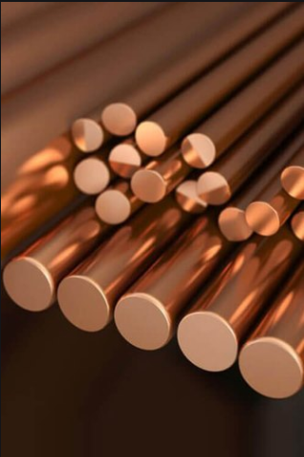
তামা [Cu]
বিশুদ্ধ তামার রং তামাটে
উন্মুক্ত পরিবেশে রেখে দিলে বাদামি/কালো/সবুজ রং হয়ে যায়।
সবুজ রঙের এ আস্তরণ তাম্রমল ।
কপার বাতাসের অক্সিজেনের সাথে বিক্রিয়া করে বাদামি রং এর কপার অক্সাইড উৎপন্ন করে।
তাম্রমল এ কিউপ্রাস অক্সাইড [Cu₂O], কিউপ্রাস সালফাইড বা চালকোসাইট[Cu₂S] উপস্থিত থাকে।

Slide 24
পিতল (ব্রাস)
কপার 65%, জিংক 35%
অলংকার, কল কব্জার বিয়ারিং, বৈদ্যুতিক সুইচ, দরজার হাতল, ডেকচি, পাতিল ইত্যাদি।
পিতলের মধ্যে উপস্থিত কপার বাতাসের কার্বন ডাই অক্সাইড ও জলীয় বাস্পের সাথে বিক্রিয়া করে তাম্রমল উৎপন্ন করে।
উন্মুক্ত পরিবেশে রেখে দিলে সবুজ রঙের আস্তরণ পরে এ আস্তরণ তাম্রমল,
তাম্রমল কপার কার্বনেট ও কপার হাইড্রোক্সাইডের মিশ্রণ [CuCO₃.Cu(OH)₂]
তাম্রমল দুর্বল এসিডেই দ্রবীভূত হয়
টক জাতীয় ফল (পর্যাপ্ত জৈব এসিড থাকে, তেতুল, কামরাঙ্গা) দ্বারা পিতলের জিনিস ধৈত করলেই তাম্রমল দূরীভূত হয়ে উজ্জ্বলতা ফিরে আসে।

Slide 25
লোহা [Fe]-01
লোহাকে দীর্ঘ দিন বাতাসে রেখে দিলে এর উপর লালচে বাদামি রঙের আস্তরণ পরে, এ আস্তরণ মরিচা নামে পরিচিত। মরিচা তৈরির মাধ্যমে লোহা ক্ষয় প্রাপ্ত হয়।
মরিচা তৈরির এ প্রক্রিয়া ধীর প্রক্রিয়া, অনেক ধাপে এ বিক্রিয়া সংঘঠিত হয়। একটি ধাপে জারণ , পরবর্তি ধাপে বিজারণ বিক্রিয়া সম্পন্ন হয়। লোহায় মরিচা পড়ার জন্য বাতাসের অক্সিজেন এবং পানির প্রয়োজন।

Slide 26
লোহা [Fe]
বায়ু মণ্ডলের পানি কিছুটা বিয়োজিত হয়ে H⁺ও OH⁻ তৈরি করে।
লোহা বায়ুমন্ডলের H⁺ এর সংস্পর্শে আসে তখন লোহা ইলেক্ট্রন ত্যাগ করে Fe²⁺ এ পরিণত হয়।
Fe যে ইলেক্ট্রন দান করে O₂ এবং H⁺ সেই ইলেক্ট্রন গ্রহণ করে H₂O উৎপন্ন করে।
এবার Fe²⁺ এবং H⁺ এবং O₂ বিক্রিয়া করে Fe³⁺ ও পানি তৈরি করে।
অতঃপর, Fe³⁺, OH⁻ এর সাথে বিক্রিয়া করে [Fe(OH)₃] তৈরি করে।
ফেরিক হাইড্রোক্সাইড পরিবর্তিত হয়ে পানি যুক্ত ফেরিক অক্সাইড Fe₂O₃.3H₂O তৈরি করে।

Slide 27
লোহা [Fe]
বায়ু মণ্ডলের পানি কিছুটা বিয়োজিত হয়ে H⁺ও OH⁻ তৈরি করে।
লোহা বায়ুমন্ডলের H⁺ এর সংস্পর্শে আসে তখন লোহা ইলেক্ট্রন ত্যাগ করে Fe²⁺ এ পরিণত হয়।
Fe যে ইলেক্ট্রন দান করে O₂ এবং H⁺ সেই ইলেক্ট্রন গ্রহণ করে H₂O উৎপন্ন করে।
এবার Fe²⁺ এবং H⁺ এবং O₂ বিক্রিয়া করে Fe³⁺ ও পানি তৈরি করে।
অতঃপর, Fe³⁺, OH⁻ এর সাথে বিক্রিয়া করে [Fe(OH)₃] তৈরি করে।
ফেরিক হাইড্রোক্সাইড পরিবর্তিত হয়ে পানি যুক্ত ফেরিক অক্সাইড Fe₂O₃.3H₂O তৈরি করে।
H₂O$→$ H⁺ + OH⁻
2Fe$→$ 2Fe²⁺ + 4e⁻
O₂ + 4H⁺ + 4e⁻ $→$ 2H₂O
Fe²⁺ + H⁺ + O₂ $→$ Fe³⁺ + 2H₂O
Fe³⁺ + 3OH⁻ $→$ [Fe(OH)₃
[Fe(OH)₃ $→$ Fe₂O₃.3H₂O

Slide 28
জোড়ায় কাজ
ধাতু ক্ষয় কেন হয় ?
ব্রাস কে কপারের সংকর ধাতু বলা হয় কেন ?

Slide 29
ধাতু | তথ্য
হালকা ধাতু | লিথিয়াম (Li) [ Density 0.53 gcm⁻³]
ভারী ধাতু | অসমিয়াম (Os) [Density 22.48 gcm⁻³]
ভঙ্গুর ধাতু | ক্রোমিয়াম (Cr) ও ম্যাঙ্গানিজ [Mn]
কম গলনাংক বিশিষ্ট ধাতু | মার্কারি (Hg) [Melting Point-38.9⁰C]
উচ্চ গলনাংক বিশিষ্ট ধাতু | টাংস্টেন (W) [Melting Point-3410⁰C]
দামী ধাতু | প্লাটিনাম (Pt) []
বিরল ধাতু | রেডিয়াম (Rh) [ভূ-পৃষ্ঠে সবচেয়ে কম]
বেশী পরিমাণে ব্যবহৃত ধাতু | অ্যালুমিনিয়াম (Al) [ভূ-পৃষ্ঠে সবচেয়ে বেশী ]
WALIULLAH Assistant Teacher (Science)

Slide 30
দলীয় কাজ
১। বাসা বাড়িতে ব্যবহৃত কাসার প্লেটে [CuCO₃, Cu (OH)₂] আস্তরণ পড়ার কারণ ব্যাখ্যা করো ।

Slide 31
বাড়ির কাজ
মরিচা সৃস্টির কারণ বিশ্লেষণ করো।
সংকর ধাতু ব্যবহার ক্ষেত্র প্রস্তুত করে বিশ্লেষণ করো।
WALIULLAH Assistant Teacher (Science)

Slide 32
কৃতজ্ঞতা স্বীকার
শিক্ষা মন্ত্রণালয়, মাওশি, এনসিটিবি এটুআই ও শিক্ষক বাতায়ন এর সংশ্লিষ্ট কর্মকর্তাবৃন্দ
কন্টেন্ট সম্পাদক হিসেবে যাদের নির্দেশনা ও পরামর্শে এই কন্টেণ্ট সমৃদ্ধ হয়েছে তারা হলেন- টিটিসি- পাবনা এর শিক্ষকবৃন্দ।

Slide 33
ধন্যবাদ সবাইকে
শিক্ষক বাতায়ন

